Slide 1
Fundão branco? Preguiça? Desleixo? Não! Apresentação raiz!

Slide 2
O não-voto no Brasil
O que explica não votar no Brasil?
Parte 2
Ciência política por Gregório

Slide 3
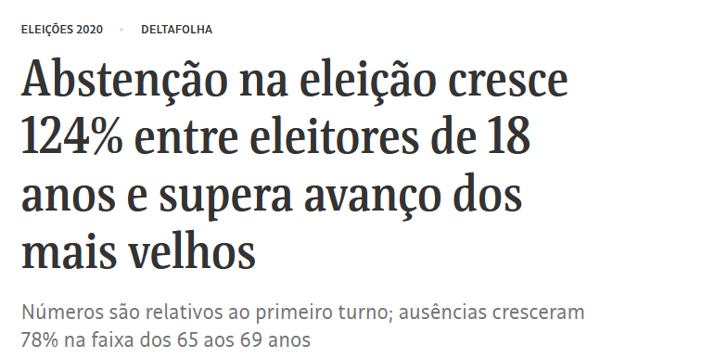

Slide 4
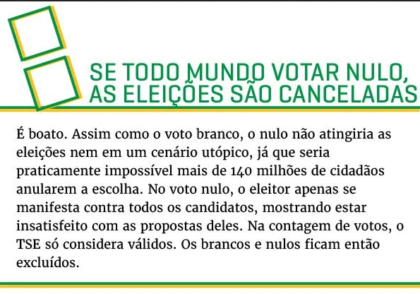

Slide 5
Não voto?
Os excluídos + o não comparecimento
Chamado aqui de invalid

Slide 6
O voto é obrigatório?
Não,
Mas estar em dia é, comparecer ou pagar a multa em caso(ou justificar) de não comparecimento

Slide 7

No vídeo anterior
Não voto no primeiro turno presidencial 2018
E agora não voto presidencial no segundo turno
Regressão Logística Binária – agora:
ESEB 2018 – amostra de 2506 brasileiros

Slide 8
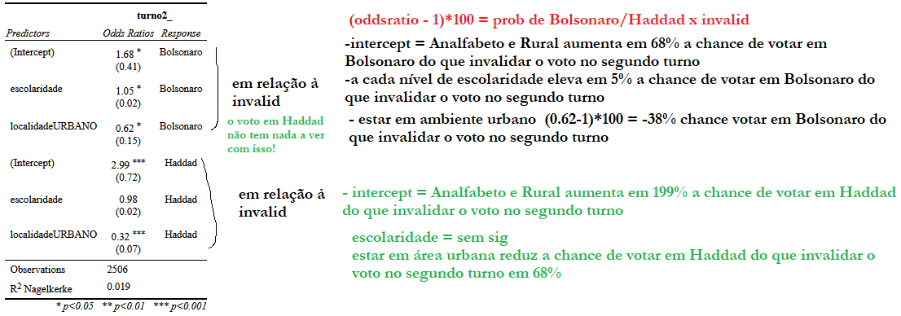

Slide 9
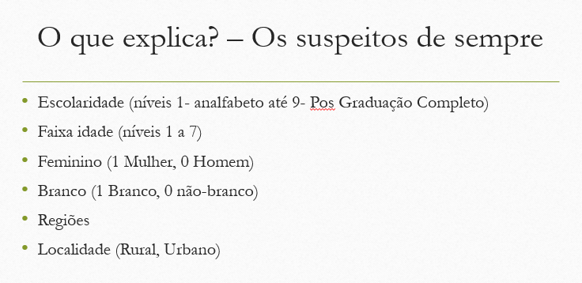
Todas as variáveis sociais

Slide 10
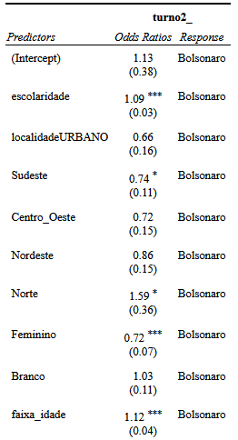
Bolsonaro x Invalid (voto em Haddad no próximo slide)
Tem sig *
Escolaridade (1.09-1)*100 = cada nível de escolaridade eleva em 9% a chance de votar em Bolsonaro ao invés de invalidar(não voto ou nulo e branco)
Sul categoria referência – Sul x outras
Ser do Sudeste (ao invés do Sul) (0.74-1)*100 -> reduz em 26% a chance de votar em Bolsonaro ao invés de invalidar(não voto ou nulo e branco)
Ser do Norte(ao invés do Sul) (1.59-1)*100 -> aumenta em 59% a chance de votar em Bolsonaro ao invés de invalidar(não voto ou nulo e branco)
Ser mulher reduz em 28% a chance de votar em Bolsonaro ao invés de invalidar(não voto ou nulo e branco)
A cada faixa de idade mais velha aumenta-se em 12% a chance de votar em Bolsonaro ao invés de invalidar(não voto ou nulo e branco)

Slide 11
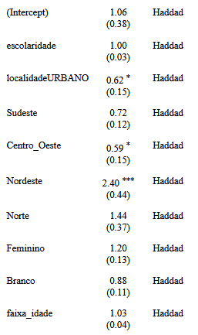
Haddad x invalid
Urbano reduz a chance de votar em Haddad (ao invés de invalid)
Nordeste(em relação ao Sul) aumenta

Slide 12


Slide 13

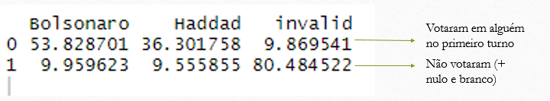
O comportamento eleitoral do primeiro turno explica o do segundo?

Slide 14
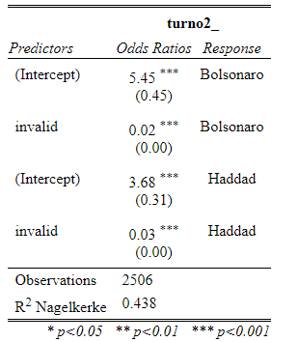
Ter sido invalid no primeiro turno:
98% de chance a menos de votar em Bolsonaro do que invalid no segundo turno
97% a menos de chance de votar em Haddad do que Invalid no segundo turno
R2 bem maior que o modelo somente com variáveis sociais

Slide 15
Tudo Xunto reunido? Conclusão....

Slide 16
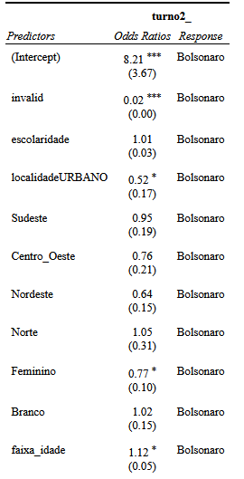
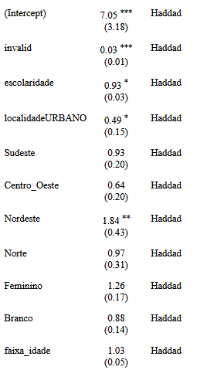

Pra Bolsonaro(ao invés do não voto), além do comportamento no primeiro turno – localidade Urbano reduz chance (48%);
Feminino reduz em 33%
Ser mais velho aumenta
Para Haddad cada elevação no nível de escolaridade reduz em 7% (ao invés de não-voto), Urbano também reduz, já Nordeste (em relação ao Sul, cat de referência) aumenta em 84%
O r2 melhora vai de 0,09 (só com sociais), para 0,43 só com comportamento primeiro turno e no tudo xunto fica com 0,48

